Slide 1
Prometno – tehnička škola Šibenik Naziv projekta: Održivi razvoj i revitalizacija otoka Šibensko – kninske županije (Otok MURTER - TISNO) Trajanje projekta: 18.09.2024. – 15.03.2025.

Slide 3
Cilj projekta: Osvijestiti učenike i odgojno obrazovne djelatnike, o važnosti održivog razvoja i revitalizacije otoka Murtera te mjesta Tisno na otoku Murteru
Voditelj projekta: Davor Lakoš, prof. savjetnik
Sudionici projekta : 11 nastavnika/ca (hrvatskog jezika, engleskog jezika, njemačkog jezika, vjeronauka, računalstva, tjelesne i zdravstvene kulture te ekonomske i nautičke skupine predmeta), ravnatelj, pedagoginja te 18 učenika/ce škole različitih usmjerenja.
Ishodi: objasniti važnost revitalizacije otoka Murtera te mjesta Tisno, objasniti važnost održivog razvoja na otoku Murteru i mjestu Tisno, provesti jednu akciju čišćenja okoliša.

Slide 4
Prema popisu stanovništva iz 2021. mjesto Tisno na otoku Murteru je imalo 1192 stanovnika.
Općina Tisno je jedna od najstarijih otočnih općina u Hrvatskoj. Osnovana je 1811. g.
Mjesto Tisno je najmlađe mjesto na otoku Murteru i osnovano je 1474.g.
2023.g. je proslavljeno 100 godina organiziranoga turizma u Tisnom

Slide 5
U mjestu Tisno nalazi se tri hotela: Hotel Borovik, Hotel Tisno i Hotel Plava Laguna. Postoje i tri velika kampa te je brojni obiteljski smještaji. Godišnje se ostvari oko 300 000 noćenja.
U Tisnom je i 15-estak restorana te 10-etak barova.
Najpoznatije plaže u Tisnom su: Plaža Jazina, plaža sv. Andrija te plaža Vila

Slide 6
Pokretni most u Tisnom je sagrađen 1832.g. i širok je 32 m i on povezuje otok Murter s kopnom. U sezoni se podiže dva puta dnevno, a nakon sezone dva puta tjedno.
Raspored dizanja mosta je:
01.06. - 15.09. - svaki dan 09:00h – 09:20h i 18:00h – 18:20h
16.09. - 31.05. - ponedjeljak i petak 09:00h – 09:20h

Slide 7
Međunarodna trka tovara se održava od 1961.g. u Tisnom
Garden festival (festival elektronske glazbe) se održava u Tisnom

Slide 8
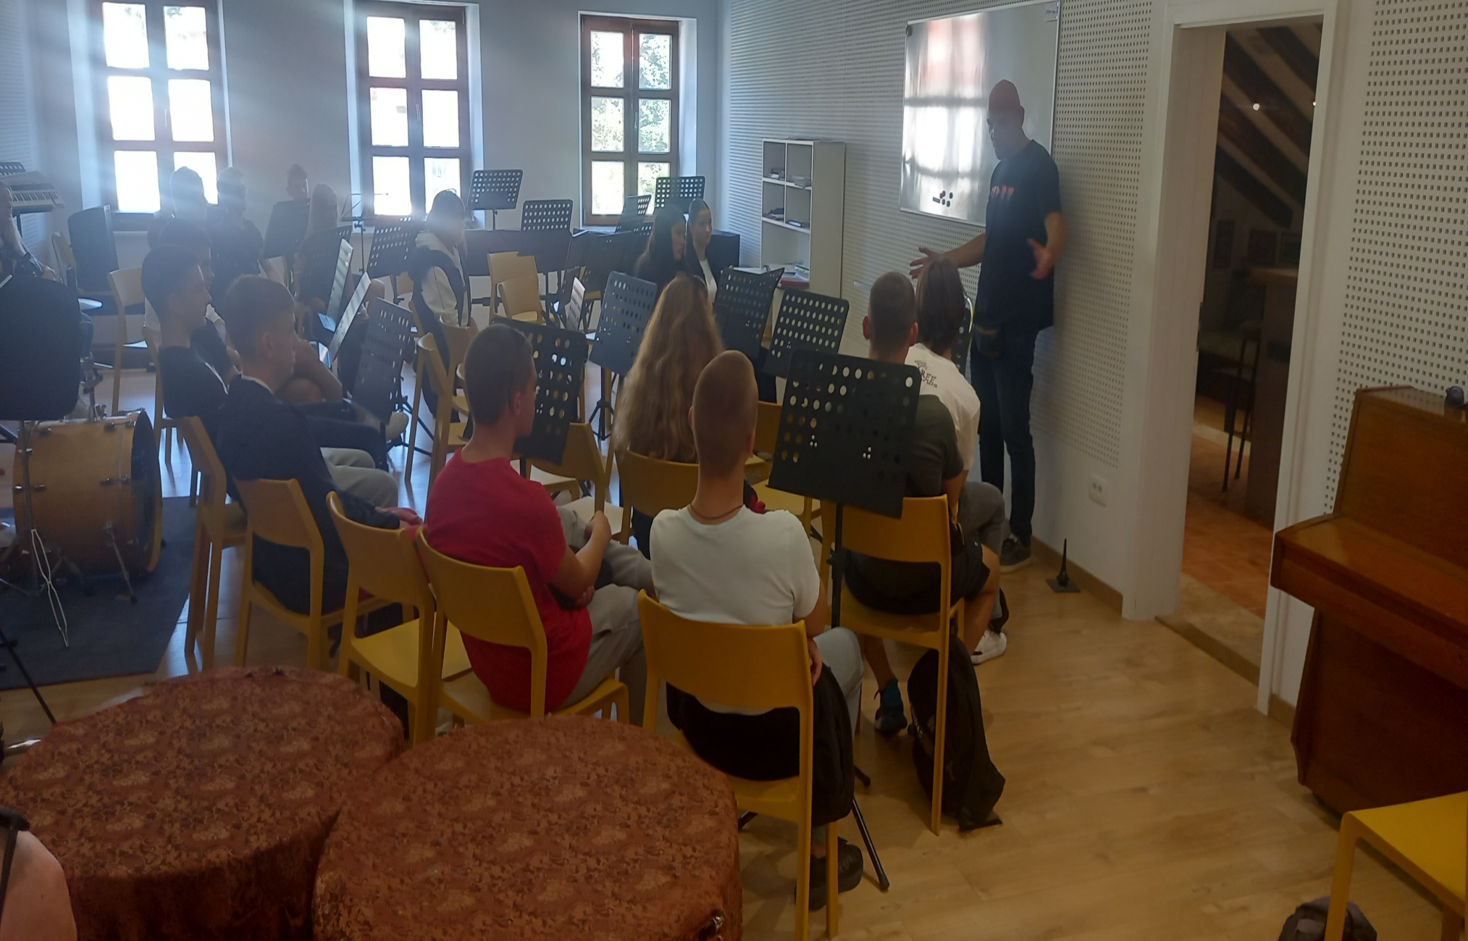
Projektne aktivnosti:
Posjet KUD “Hartić”

Slide 9
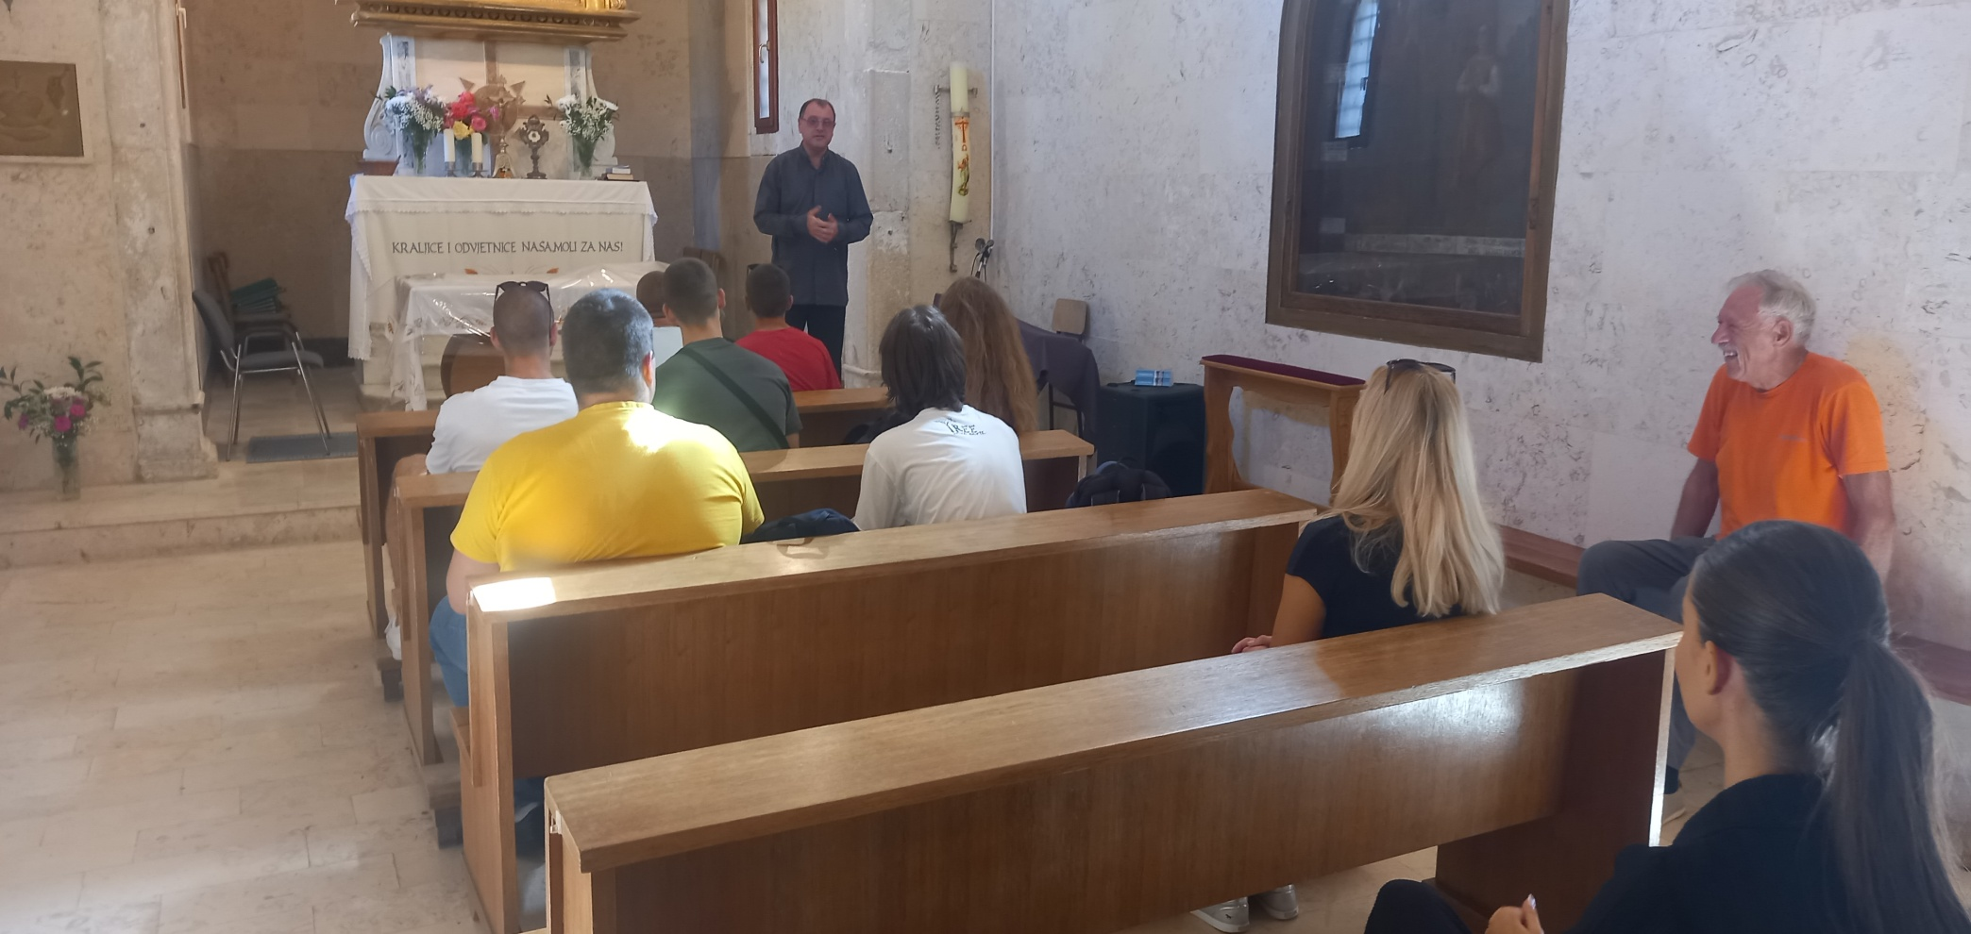
Posjet crkvi Gospe od karavaja

Slide 10
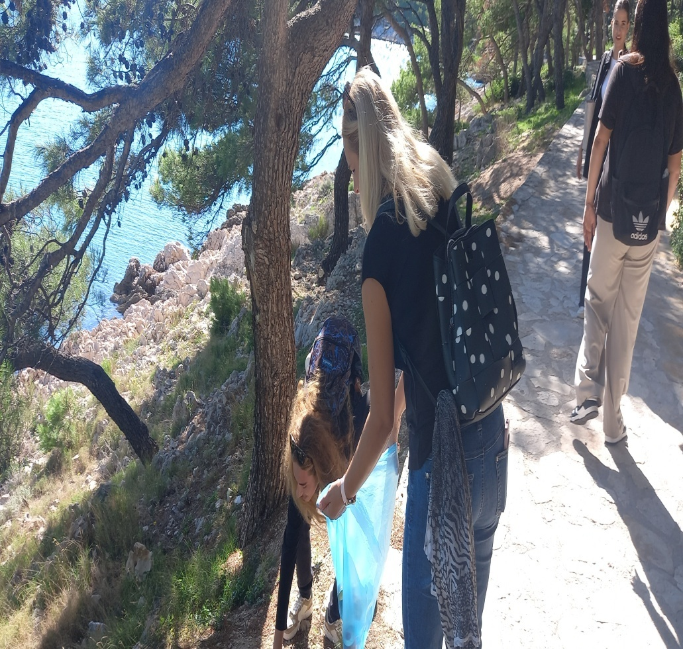
Odlazak učenika i nastavnika na otok MURTER U TISNO 15.10.2024. i sudjelovanje u akciji čišćenja PLAŽE SV. ANDRIJA

Slide 12
ZAJEDNIČKA FOTOGRAFIJA UČENIKA I NASTAVNIKA

Slide 13
Plakat projekta

Slide 14
Otok Murter - Tisno
Zaključak:
Mjesto Tisno na otoku Murteru je jako zanimljivo mjesto čiji se stanovnici zaista trude da na njemu ima što više sadržaja. Za revitalizaciju i održivi razvoj posebno je važna dobra prometna povezanost mjesta kako sa kopnom tako i sa ostalim mjestima na otoku Murteru.

